Slide 1
DEPARTAMENTO DE CIENCIAS ECONÓMICAS, ADMINISTRATIVAS Y DE COMERCIO
TÉSIS DE GRADO
Previa a la obtención del Título de
INGENIERÍA COMERCIAL
PROPUESTA ESTRATÉGICA DE MARKETING PARA EL RESTAURANTE RINCÓN PUELLAREÑO EN EL DISTRITO METROPOLITANO DE QUITO
MARÍA ALEJANDRA CÁRDENAS CARRERA

Slide 2
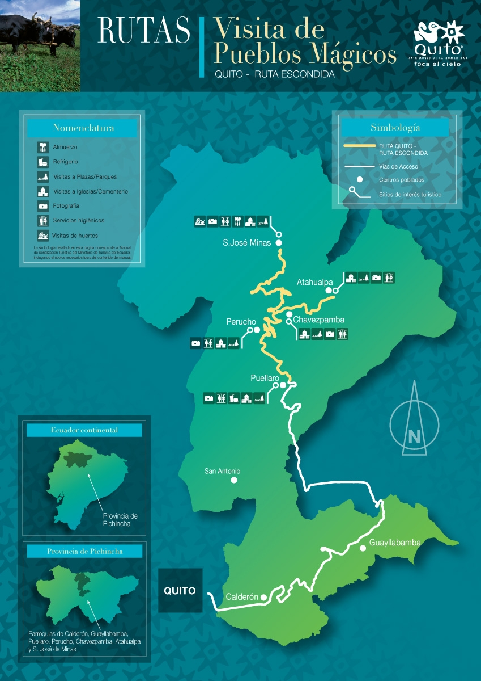

Slide 3
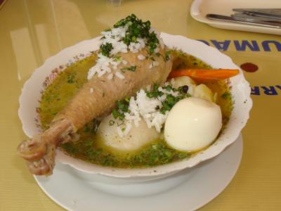
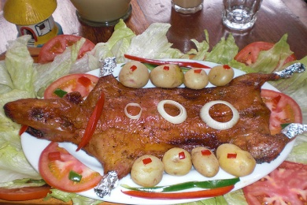
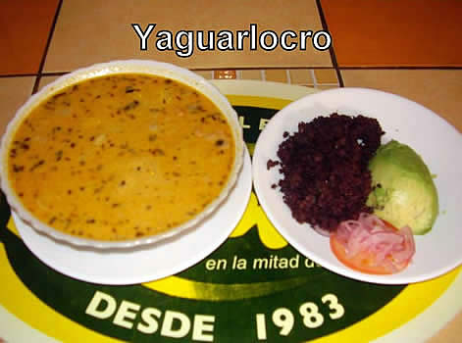
Breve Reseña Histórica
Febrero 2006
Feria Gastronómica
Diciembre 2006
Inicio de Operaciones
Abril 2008
Disolución de la Sociedad
Enero 2010
Construcción instalaciones propias
Octubre 2010
Inauguración
Giro del Negocio
RESTAURANTE RINCÓN PUELLAREÑO
Especializado en la comida típica ecuatoriana.

Slide 4
Planteamiento del Problema

Slide 5
Objetivo General y Específicos de la Tesis
General
Específicos
Análisis Situacional
Estudio de Mercado
Realizar una propuesta estratégica de marketing para el restaurante “RINCON PUELLAREÑO”, en el Distrito Metropolitano de Quito con el propósito de posicionar a la empresa en el mercado e incrementar las ventas.
Direccionamiento Estratégico
Estrategias de Marketing Mix
Evaluación Financiera

Slide 6
Importancia y Justificación
Nuevos consumidores
Adaptarse
Estrategias
Publicidad
Flujo
de
turismo
Aplicación de conocimientos
Productos y servicios de calidad

Slide 7
ESTRUCTURA DE LA TESIS
Análisis Situacional
Matriz de evaluación Externa y Externa
Investigación de Mercados
Segmentación de Mercados
Levantamiento de Datos y Presentación de Resultados
Segmentos de Mercado Meta
Propuesta Estratégica
Mapa Estratégico
Objetivos de Mercadotecnia
Método GAP
Perfil Estratégico de desarrollo
Plan Operativo de Marketing Mix
Evaluación de Beneficios
Conclusiones y Recomendaciones
Anexos

Slide 8
Análisis Situacional
Análisis Externo
Económicas, Político, Social, Cultural, Ecológico, Tecnológico, Seguridad Pública,
Macroambiente
Microambiente
Clientes, Proveedores, Competencia, Organismos que actúan en el sector, Atractivo competitivo del sector
Aspectos Organizacionales
Áreas Funcionales
Análisis
del Entorno
Análisis Interno
Aspectos Jurídicos
Cultura de Calidad
Orientación al cliente
Cultura de Planificación
Competencia Directiva

Slide 9
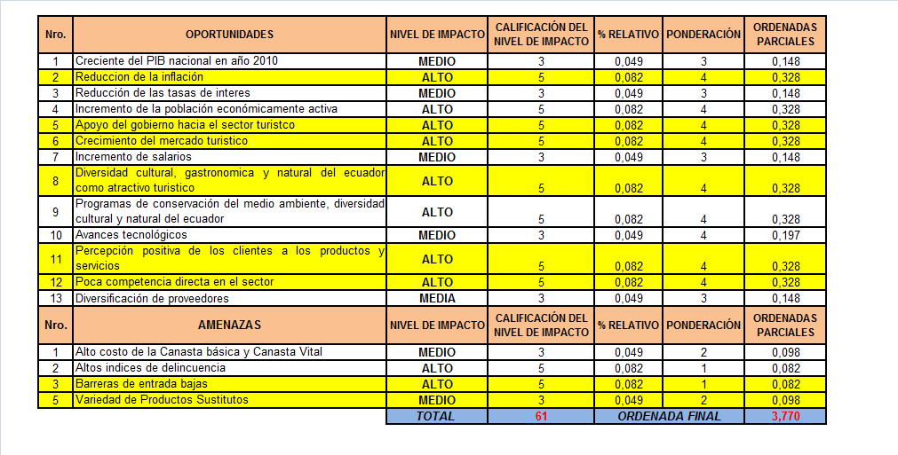
Matriz de Evaluación Externa

Slide 10
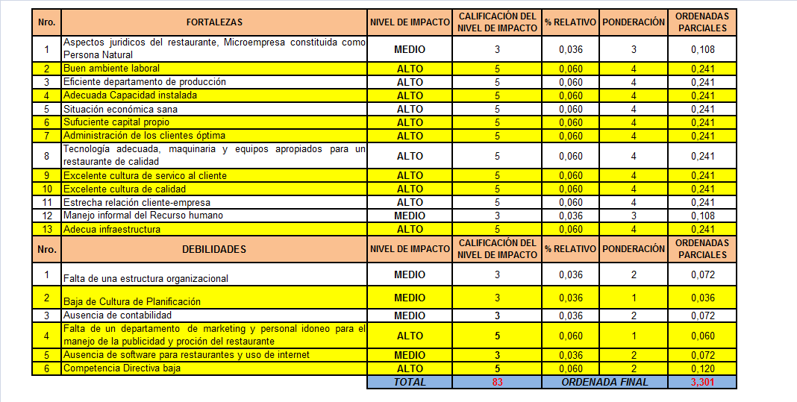
Matriz de Evaluación Interna

Slide 11
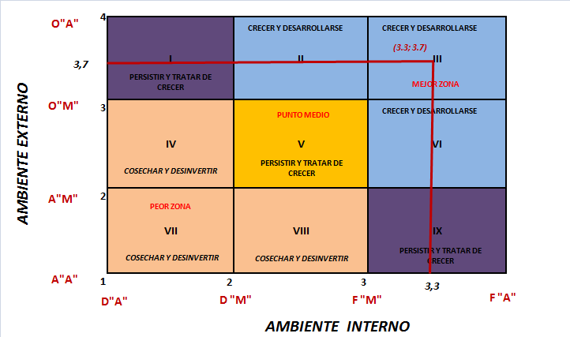
Evaluación Interna y Externa
GRÁFICO
DIAGNÓSTICO
CRECER Y DESARROLLARSE
Oportunidades
Apoyo del Gobierno para incentivar el turismo hacia las parroquias
Baja competencia Directa
Gastronomía ecuatoriana apetecida
Fortalezas
Cultura de Calidad
Orientación al cliente
Buen clima laboral
Adecuada infraestructura
Debilidades
Ausencia de planificación estratégica
Ausencia de subsistemas Marketing y RR.HH
Baja Competencia Directiva
Amenazas
Barreras de Entrada bajas

Slide 12
Segmentación de Mercados
Implica una gran inversión en recursos
humanos, materiales, económicos y tiempo.
Conocer las características, hábitos y actitudes de los clientes actuales y potenciales
Mercados de Consumo
Variables Demográficas
Variables Geográficas
Variables Psicográficas
Variables Economicas
Variables Conductuales

Slide 13
Preselección de Variables de Segmentación

Slide 14
Evaluación de las Variables de Segmentación
SEGMENTOS

Slide 15
Tamaño del Mercado
Fuente: Datos Junta Parroquial Puéllaro, Minas, Perucho, Atahualpa, Chavezpanba
Elaborado por: Autora

Slide 16
Tamaño y Tipo de muestra

Slide 17
Instrumento de la Investigación

Slide 18
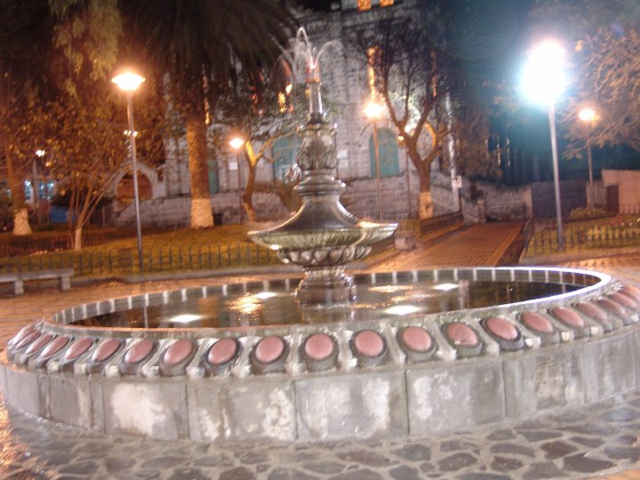
Informe Técnico
Objetivo
Instrumento
Trabajo de Campo
Parroquia de Puéllaro (viernes, sábado, domingo)
Muestreo Aleatorio Simple
Parque Central (paso obligado de las personas)
Encuestados
Predisposición de las personas encuestadas
Fechas
Conocer las características y necesidades delos usuarios de restaurantes
Encuesta

Slide 19
Cuadro General de Resultados

Slide 20
Cuadro General de Resultados

Slide 21
Representación de Resultados

Slide 22
Representación de Resultados
MEDIOS DE INFORMACIÓN
BENEFICIOS ESPERADOS
ATRIBUTOS

Slide 23
Cuadro General de Resultados por Segmento

Slide 24
Cuadro General de Resultados por Segmento

Slide 25
Selección de Segmentos de Mercados Meta

Slide 26
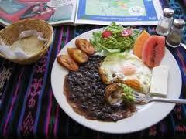
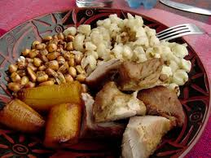
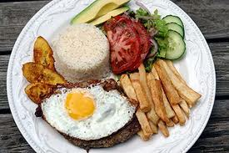
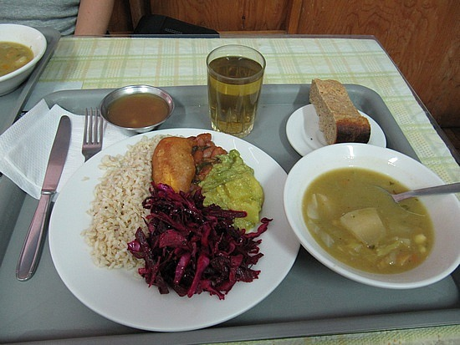
SEGMENTO I
COMIDA TÍPICA
Este segmento esta conformado por su mayoría mujeres, Edad de 35- 40 años, ingresos familiares mensuales de $1.000 -$1.500, la presencia en la parroquia es por turismo, han visitado el restaurante Rincón Puellareño, están dispuestos a gastar de $5 – $7 ind, buscan productos de calidad e higiene, consideran importante parqueadero.
SEGMENTO II
COMIDA USUAL
Este segmento se caracteriza por edad comprendida entre 30-35 años. Ingresos familiares de $500-$1.000, están dispuestos a gastar $5 ind, han visitado el restaurante Gaby, productos de calidad, consideran un factor importante el parqueadero.

Slide 27
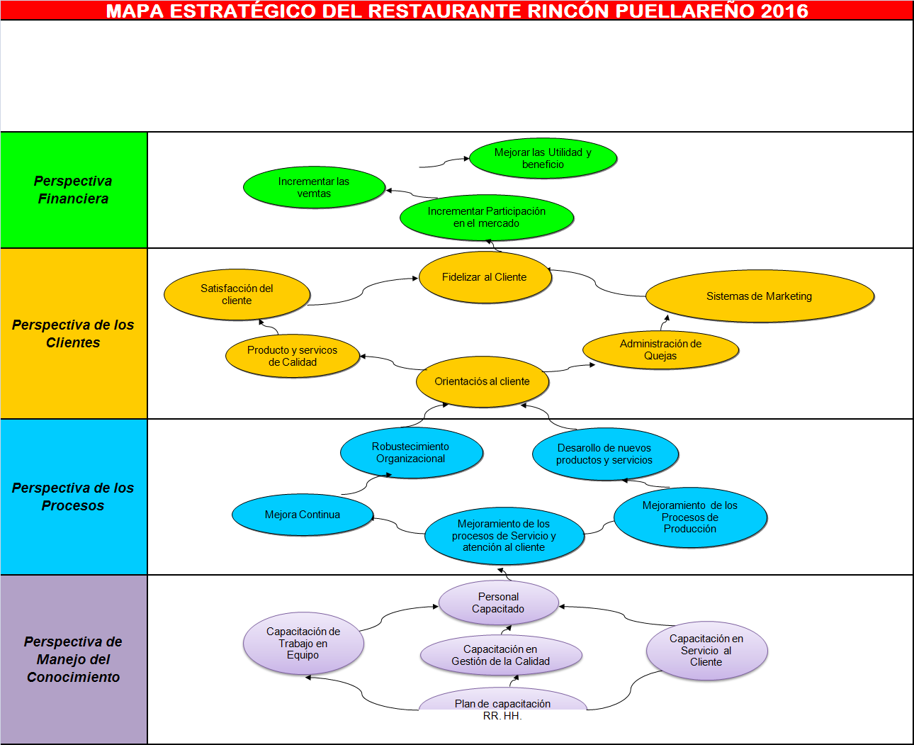
MISIÓN
Restaurante Rincón Puellareño es una empresa orientada a ofrecer platos típicos para residentes de la parroquia, turistas nacionales y extranjeros de estrato medio-alto, con productos de calidad, higiene, correcto manejo de materia prima y excelente servicio, satisfaciendo el paladar y el buen gusto de los clientes.
VISIÓN 2016
Ser el mejor restaurante de comida típica en la Parroquia de Puéllaro, innovando y mejorando continuamente para satisfacer las necesidades y gustos más exigentes de los clientes con una alta responsabilidad basados en la calidad del producto y servicio, contribuyendo al desarrollo turístico de la zona.
VALORES
SOLIDARIDAD
RESPONSABILIDAD
RESPETO
CREATIVIDAD
PERSEVERANCIA
PRINCIPIOS
- Ética y responsabilidad social.
- Eficiencia en el manejo de los recursos
- Compromiso empresarial.
- Orientación al cliente.
- Innovación y mejoramiento continuo

Slide 28
Cuadro Resumen de Objetivos de Mercadotecnia
ORD | TIPO DE OBJETIVO | OBJETIVO
1 | Marketing | Obtener para el periodo Abril 2011- Marzo del 2012; $55.200 en ventas lo que representa el 84% de ventas respecto al año anterior.
2 | Productividad | Disminuir el tiempo de entrega de pedidos de 20 min a 15 min.
3 | Innovación | Para finales del año 2012 ofrecer servicios de hospedaje en cabañas.
4 | Recursos Humanos | Capacitar al personal del restaurante Rincón Puellareño 40 horas cada semestre, en temas de habilidades gerenciales, buenas prácticas de manipulación de alimentos, atención al cliente, producción, normas de seguridad e higiene.
5 | Responsabilidad Social | Implementar en el restaurante un adecuado manejo de desechos orgánicos mediante la colocación de tachos para cada tipo de desperdicio, y hacer partícipe de la campaña tanto al cliente interno como externo.

Slide 29
Método GAP para fijar Objetivos
OBJETIVO DE MARKETING Incrementar las ventas
ORD | ETAPA | ANÁLISIS DE LA EMPRESA | ANÁLISIS DEL MERCADO
1 | ¿Dónde estamos? | Actualmente el restaurante Rincón Puellareño mantiene un promedio de ventas de $2.500 mensuales, y cerró el año 2010 con ventas de $30.000. | Incremento del flujo de turismo hacia la parroquia, por los diversos proyectos y programas q desarrollados por el Ministerio de Turismo en conjunto con el Municipio de quito y Juntas parroquiales para promocionar a las parroquias como nuevos sitios turísticos.
2 | ¿Dónde vamos según los números? | Incremento del mercado de consumidores potencial, permitiendo que las ventas en los meses de Nov-Dic del 2010 y En-Feb del 2011 presenten incremento en un promedio de del $3.500 mensuales. | Las necesidades y requerimientos de los nuevos consumidores potenciales son cada día más exigentes, para lo cual se necesitas de estrategias de diferenciación.
3 | ¿A dónde querríamos llegar | Se espera que para finales del año 2011 las ventas del restaurante se incrementen en un porcentaje del 100% con respecto al año anterior.
4 | ¿A dónde debemos llegar? | Que el Restaurante Rincón Puellareño capte el mayor número de clientes potenciales, posicionándose como uno de los principales restaurantes de comida típica dentro de la zona, manteniendo ventas mensuales de $5.000 en adelante.
5 | Objetivo a alcanzar | Obtener para el periodo Abril 2011- Marzo del 2012; $55.200 en ventas lo que representa aproximadamente el 84% de ventas respecto al año anterior.

Slide 30
OBEJTIVO DE PRODUCTIVIDAD Disminución de los tiempos de entrega de pedido
ORD | ETAPA | ANÁLISIS DE LA EMPRESA | ANÁLISIS DEL MERCADO
1 | ¿Dónde estamos? | Los tiempos de entrega de pedidos que actualmente maneja el restaurante son de 30 min. | Los requerimientos de los consumidores cada día son más exigentes demandan un buen servicio, atención rápida y ágil.
2 | ¿Dónde vamos según a tendencia? | Al no aplicar correctivos para disminuir el tiempo de entrega de pedidos, los clientes estarán inconformes con el servicio afectando la imagen y eficiencia del restaurante. | Los requerimientos de los consumidores cada día son más exigentes demandan un buen servicio, atención rápida y ágil.
3 | ¿A dónde querríamos llegar | Lo ideal sería mantener tiempos de entrega de pedidos de 10 a 15 min, con correcto manejo de procesos, recursos y servicio.
4 | ¿A dónde debemos llegar? | Con un correcto trabajo en equipo, capacitación del personal, automatización de procesos se lograra disminuir el tiempo de entrega de pedidos a 15 min.
5 | Objetivo a alcanzar | Disminuir el tiempo de entrega de pedidos a la mesa a un tiempo no superior a 20 min.

Slide 31
OBJETIVO DE INNOVACIÓN Ofrecer servicios completaros como hospedaje
ORD | ETAPA | ANÁLISIS DE LA EMPRESA | ANÁLISIS DEL MERCADO
1 | ¿Dónde estamos? | Actualmente el Restaurante Rincón Puellareño enfoca su actividad a ofrecer un servicio de alimentación de calidad, sin embargo los requerimientos de los clientes demandan servicios complementarios como hospedaje. | Día a día las necesidades y gustos de los personas cambian, es por esta razón que la las empresas deben ser capaces de adaptarse y satisfacer las necesidades de todos su consumidores, adaptando y mejorando continuamente sus productos y servicios.
2 | ¿Dónde vamos según la tendencia? | Limitar al restaurante a una solo actividad sin aprovechar la oportunidad de crecer y complementar sus servicios para captar un mayor mercado potencial. | Incremento del flujo de turistas
3 | ¿A dónde querríamos llegar | Satisfacer la demanda insatisfecha en cuanto a hospedaje que existe en la zona.
4 | ¿A dónde debemos llegar? | Complementar los servicios del restaurante mediante la construcción de cabañas.
5 | Objetivo a alcanzar | Para finales del año 2012 ofrecer servicios de hospedaje en cabañas.

Slide 32
OBJETIVO DE RECURSO HUMANO Plan de Capacitación
ORD | ETAPA | ANÁLISIS DE LA EMPRESA | ANÁLISIS DEL MERCADO
1 | ¿Dónde estamos? | Actualmente el Restaurante Rincón Puellareño cuenta con 5 empleados de instrucción primaria y no mantiene planes de capacitación. | El mercado de restaurantes actualmente está reclutando a personas altamente capacitadas en temas gastronómicos y turísticos.
2 | ¿Dónde vamos según La tendencia? | El restaurante no podrá ofrecer servicios y productos de calidad. | Las empresas que cuentan con personal capacitado serán más competitivas
3 | ¿A dónde querríamos llegar | Se desearía llegar a tener un personal altamente capacitado para lo cual se desarrollara programas de capacitación: Habilidades gerenciales, gastronomía, buenas prácticas de manipulación de alimentos, atención al cliente, producción, normas de seguridad e higiene.
4 | ¿A dónde debemos llegar? | Implementar programas de capacitación al menos 80 horas en temas como Habilidades gerenciales, atención al cliente, buenas prácticas de manipulación de alimentos, producción, normas de seguridad e higiene.
5 | Objetivo a alcanzar | Capacitar al personal del restaurante Rincón Puellareño 40 horas cada semestre, en temas de habilidades gerenciales, buenas prácticas de manipulación de alimentos, atención al cliente, producción, normas de seguridad e higiene.

Slide 33
Perfil Estratégico de Desarrollo a Adoptarse
TIPO DE ESTRATEGIA | NOMBRE DE LA ESTRATEGIA | JUSTIFICACIÓN | IDEAS DE ACCIÓN
BÁSICAS DE DESARROLLO | DIFERENCIACIÓN | Ofrecer comida típica de calidad en un ambiente acogedor rodeado de la naturaleza. | Calidad de los productos Ofrecer comida como hecha en casa Readecuar el espacio físico del restaurante, implementando áreas de descanso y distracción. Aprovechar el espacio físico y vegetación del restaurante para que los clientes disfruten de la naturaleza.
CRECIMIENTO INTENSIVO | PENETRACIÓN EN EL MERCADO | Posicionarse en el mercado y fidelizar a los clientes actuales, los cuales promocionaran de boca a boca sus productos y servicios. | Mantener la calidad de los productos y servicios Implementar planes de publicidad a través de vallas publicitarias y gigantografias, colocadas fuera y dentro de la parroquia; volantes, tarjetas de presentación . Promoción del restaurante mediante el blog de la Parroquia: Mi Puéllaro Lindo. Participación en ferias gastronómicas que se realizan en la parroquia en fechas festivas.
 | DESARROLLO DE MERCADO | El restauran tiene como objetivo incrementar sus ventas y crecer para lo cual debe buscar nuevos mercado para ofrecer los productos y servicios. | Promocionar los productos y servicios en las diferentes empresas e instituciones que existen en la zona, ofreciendo el servicio de alimentación en los diferentes eventos sociales e institucionales que realicen. Realizar alianzas estratégicas con los sitios turísticos de la zona como son balnearios, haciendas, miradores.
 | DESARROLLO DEL PRODUCTO | Las necesidades y gustos de los clientes son más exigentes, buscan variedad de paltos nuevos sabores- | elaborar dulces y postres caracterizados por la utilización de frutas y productos que se cultivan en la parroquia, ofreciendo picaditas y dulces tradicionales de la zona como son: quimbolitos, humitas, tamales, dulce de guayaba, dulce de higo, helado y mouse de chirimoya, , helado de aguacate, pistiños.

Slide 34
Perfil Estratégico de Desarrollo a Adoptarse
TIPO DE ESTRATEGIA | NOMBRE DE LA ESTRATEGIA | JUSTIFICACIÓN | IDEAS DE ACCIÓN
COMPETITIVAS | DEL LIDER | El Restaurante Rincón Puellareño en la actualidad es el más conocido y visitado dentro de la zona, por la variedad de comida típica que ofrece. | Mantener la calidad del servicio y productos, mediante la implementación de planes de capacitación al personal. Innovando y mejorando continuamente, ofreciendo nuevos productos y servicios. Habilitación del parqueadero Actualización de maquinaria y equipo como son cocinas, mostradores de bebidas, extractores de olores y humo.
INNOVACIÓN TECNOLÓGICA | PLANIFICACIÓN ESTRATÉGICA | Actualmente la empresa no cuenta con Planificación Estratégica | Implementar la Propuesta estratégica de Marketing que se está desarrollando para el restaurante Rincón Puellareño, orientado a mejorar la estructura interna y externa de la empresa
 | GESTIÓN DE LA CALIDAD | Ofrecer productos y servicios de calidad satisfaciendo las necesidades de los clientes | Capacitar al personal tanto de apoyo como directivos. Implementar un sistema de gestión de la calidad Evaluar y controlar el cumplimiento de los objetivos.
 | ORIENTACIÓN AL CLIENTE | La satisfacción del cliente le permite a la empresa crecer y desarrollarse e incrementar las ventas. | Solución de quejas , seguimiento de sugerencias. Administrar las relaciones con los clientes, implementación de un sistema CRM Servicio a domicilio
 | ADMINISTRACIÓN DEL CONOCIMIENTO | Contar con un personal capacitado y eficiente al momento de cumplir con sus responsabilidades | Implementar programas de capacitación al personal de apoyo y directivo

Slide 35
Perfil Estratégico de Desarrollo a Adoptarse
TIPO DE ESTRATEGIA | NOMBRE DE LA ESTRATEGIA | JUSTIFICACIÓN | IDEAS DE ACCIÓN
CRECIMIENTO DIVERSIFICADO | DIVERSIFICACIÓN CONCÉNTRICA | La mayoría de clientes actuales demanda de este servicio, el cual complementara las actividades del restaurante. | Realizar el proyecto de construcción de cabañas con ayuda de un préstamo financiado por el Banco del Fomento,.
POSICIONAMIENTO | POSICIONAMIENTO POR CALIDAD Y DIFERENCIACIÓN | Posicionarse en el mercado | Engloban las estrategias mencionadas anteriormente Calidad Sabor Comodidad, descanso naturaleza

Slide 36
MARKETING MIX
Mezcla distintiva de estrategias
PRODUCTO
PRECIO
PROMOCIÓN
Y
PUBLICIDAD
PLAZA

Slide 37
Matriz de Estrategias de Marketing Mix
MARKETING MIX | ESTRATEGIA | JUSTIFICACIÓN
PRODUCTO/SERVICIO | Desarrollo de Nuevos Productos | Elaboración de postres y bocaditos con los productos y frutas propias de la parroquia. Entre semana ofrecer almuerzos , caracterizados la elección de tres menús para el plato fuerte y postre.
 | Calidad del servicio | Ejecutando programas de capacitación al personal de apoyo y directivo en temas de, herramientas directivas, buen servicio y atención al cliente. Dotación de Uniformes para mejorar la imagen y presentación ante los clientes
 | Calidad del producto | Capacitar al personal en temas de buenas prácticas de manipulación de alimentos. Normas de higiene Selección y conservación adecuada de materia prima e insumos.
 | Nuevos servicios | Construcción de cabañas, en un mediano plazo Disponibilidad para eventos
 | Diferenciación | Calidad de productos conservando un buen sabor y productos frescos Adecuación del parqueadero, espacios verdes, aéreas de descaso y juego para niños. Conservación de la vegetación, flores, plantas y árboles que es parte del atractivo del restaurante. Amplio local con buena ambientación. Infraestructura en buen estado Decoración tradicional

Slide 38
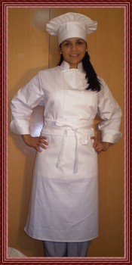
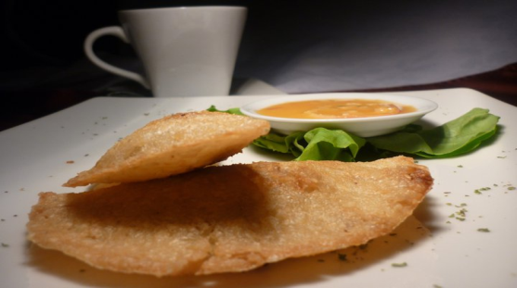
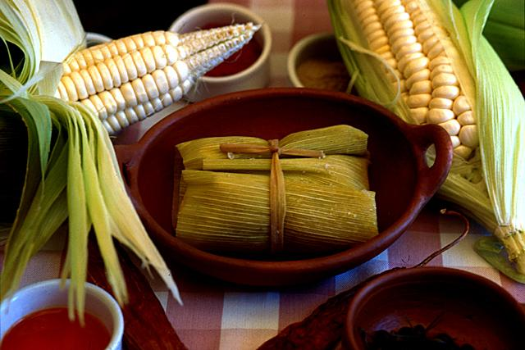
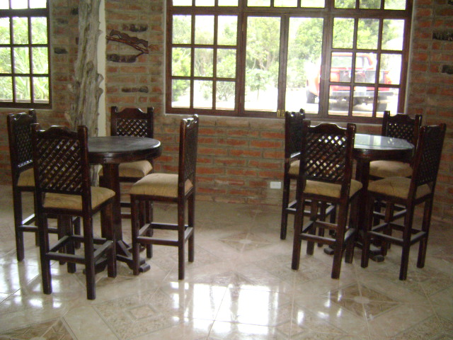
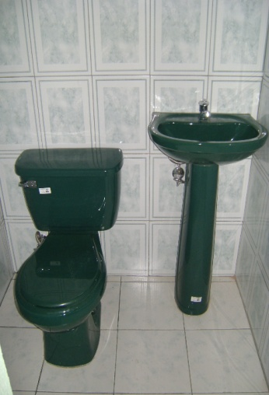
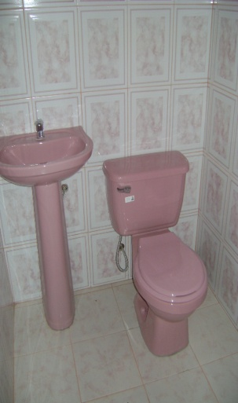
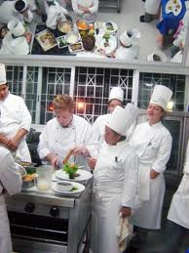
EL SABOR DEL ECUADOR
Tradición y Leyenda

Slide 39
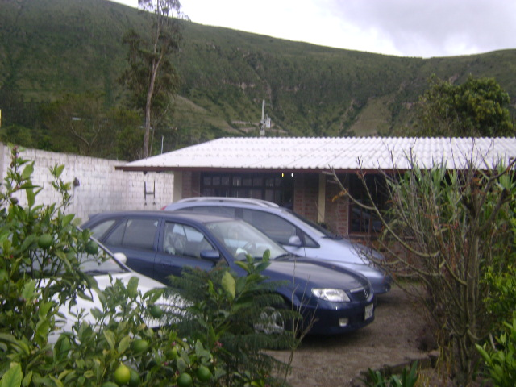
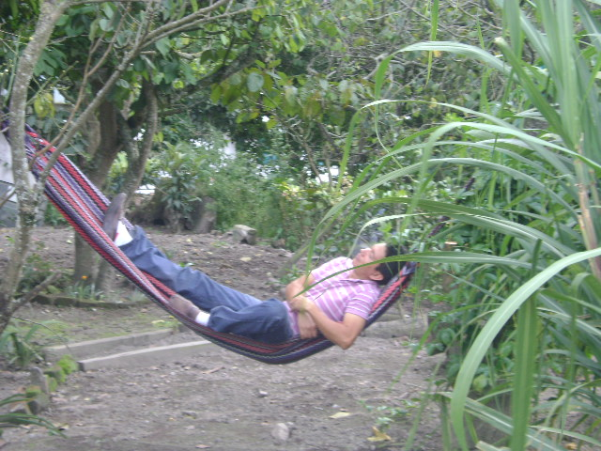
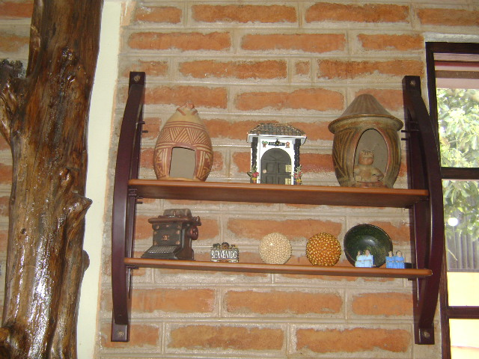
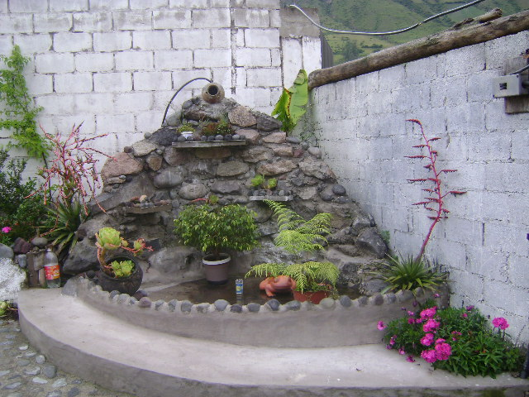
PRODUCTO - SERVICIO

Slide 40
Estrategia de Precio
MARKETING MIX | ESTRATEGIA | JUSTIFICACIÓN
PRECIO | Asignación de precios de valor | Ofrecer productos y servicios de calidad a un precio competitivo, conformidad de los consumidores que el producto y servicio esta de acorde al precio pagado.

Slide 41
Estrategia de Venta
MARKETING MIX | ESTRATEGIA | JUSTIFICACIÓN
VENTA | Venta Directa | La venta es directamente al consumidor, para lo cual se necesita capacitar al personal en atención al cliente y un buen servicio.

Slide 42
Estrategia de Promoción y Publicidad
MARKETING MIX | ESTRATEGIA | JUSTIFICACIÓN
PROMOCIÓN PUBLICIDAD | Publicidad | Implementar un plan de publicidad mediante la elaboración de gigantografias, volantes, tarjetas de presentación. Diseño y elaboración de la página web Anuncios publicitarios en la revista de la parroquia que se promociona dentro y fuera , como es en el Municipio de Quito. Y Ministerio de Turismo.
 | Promoción | Obsequiar a los clientes frutas que se cultivan dentro de la parroquia descuentos a clientes fieles Obsequiar postres o bocaditos de cortesía de la casa en fechas especiales.
 | Relacione Publicas | Participar en los diferentes eventos culturales y ferias gastronómicos a realizarse dentro de la parroquia.

Slide 43
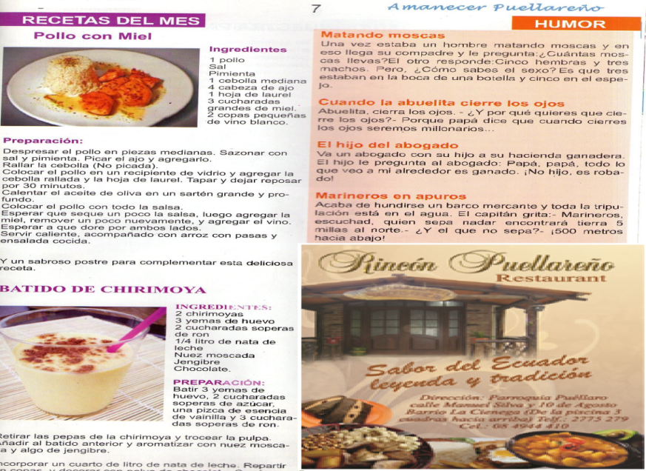
ANUNCIOS PUBLICITARIOS
www.rincónpuellareño.com

Slide 44
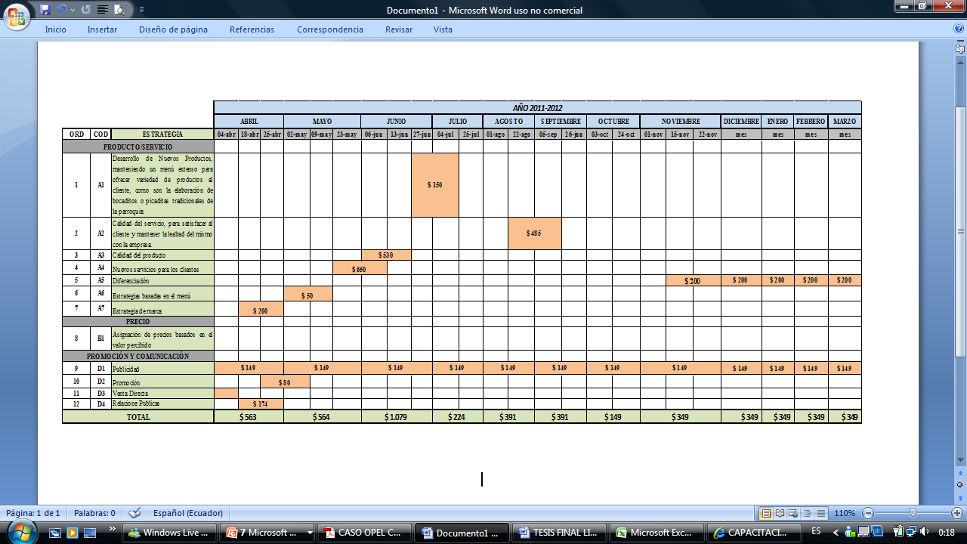
Plan Operativo de Marketing Mix

Slide 45
Presupuesto de Marketing Mix

Slide 46
EVALUACIÓN DE BENEFICIOS
 | PESIMISTA | ESPERADO | OPTIMISTA
VENTAS CON PLAN | $44.160 | $55.200 | $66.240
 | -20% |  | +20%
VENTAS SIN PLAN | $24.000 | $30.000 | $36.000
 | -20% |  | +20%
 | CONDICIONES
 | Paz social deteriorada Inestabilidad social y política Cambios climáticos extremos Decrecimiento de flujo de turistas hacia la parroquia Incremento de índices delincuenciales Aumento de tasa de desempleo Desastres naturales Incremento de la tasa de inflación | Relativa paz social Relativa estabilidad política y social Decrecimiento de la tasa de inflación Incremento del flujo de turistas a la parroquia Relativa estabilidad climática Decrecimiento leve de la delincuencia Estancamiento de la tasa de desempleo Apoyo de Ministerio de Turismo Buen clima en la zona | Paz social Estabilidad social y política Incremento notable de flujo de turistas Baja tasa de inflación Mejora significativa de la situación económica del país Bajos índices de delincuencia Disminución notable de la tasa de desempleo Apoyo del Ministerio de Turismo Excelente clima en la zona Prosperidad económica

Slide 47
FLUJOS DE CAJA

Slide 48
ANÁLISIS DE RESULTADOS FLUJO DE CAJA
El restaurante Rincón Puellareño presenta un flujo de caja para el año 2011 de $ 8.460; en caso de aplicar el Plan de marketing propuesto, el flujo de caja tendrá un incremento del 66%

Slide 49
ANÁLISIS DE RESULTADOS ESTADO DE RESULTADOS
La utilidad de la empresa presenta un incremento significativo con la aplicación del plan propuesto en un 82%, es decir $3.474,44 al aplicar la propuesta.

Slide 50
ANÁLISIS DE RETORNO DE LA INVERSIÓN
RESUMEN DE RESULTADOS DE EVALUACIÓN DE CRITERIOS
TMAR | 15,68%
TIR | 17,7%
VAN | $7.659,09
B/C | $2,50
PR | 5 meses 6 días

Slide 51
CONCLUSIONES Y RECOMENDACIONES

Slide 52
CONCLUSIÓN 1
Incremento del Auge de Turista hacia la parroquia debido al apoyo de la Empresa Metropolitana Quito Turismo, con la ejecución del Plan “Q” que orienta sus acciones de desarrollo y promoción para incentivar el turismo interno hacia las parroquias rurales como nuevos sitios de visita para turistas nacionales y extranjeros.
RECOMENDACIÓN 1
Aprovechar el crecimiento de flujo de turistas hacia la parroquia a través de la implementación de planes de publicidad.
CONCLUSIÓN 2
Mediante el análisis interno de la empresa se ha identificado la falta de direccionamiento estratégico en la empresa, que le permita orientar sus acciones de crecimiento al cumplimiento de objetivos concretos.
RECOMENDACIÓN 2
Se recomienda al restaurante Rincón Puellareño implementar la Planificación Estratégica propuesta.

Slide 53
CONCLUSIÓN 3
El flujo de turistas que demanda un servicio de hospedaje dentro de la zona ha incrementado, 5,6% anual .
RECOMENDACIÓN 3
Satisfacer la demanda insatisfecha , con la construcción de cabañas a un mediano plazo para complementar los servicios del restaurante.
CONCLUSIÓN 4
Mediante el análisis del microambiente se pudo identificar que el restaurante es el líder en el mercado de la parroquia de Puéllaro.
RECOMENDACIÓN 4
Se recomienda al restaurante Rincón Puellareño adoptar el perfil estratégico de Marketing Mix propuesto , para mantener el liderazgo.

Slide 54
CONCLUSIÓN 5
RESUMEN DE RESULTADOS DE EVALUACIÓN DE CRITERIOS
TMAR | 15,68%
TIR | 17,7%
VAN | $7.659,09
B/C | $2,50
PR | 5 meses 6 días
RECOMENDACIÓN 5
Por los resultados atractivos obtenidos en la evaluación de beneficios, se recomienda al restaurante Rincón Puellareño la ejecución de la Propuesta Estratégica de Marketing.

Slide 55
GRACIAS

Slide 56
ANEXOS

Slide 57
FLUJO DE CAJA SIN APLICACIÓN DEL PLAN

Slide 58
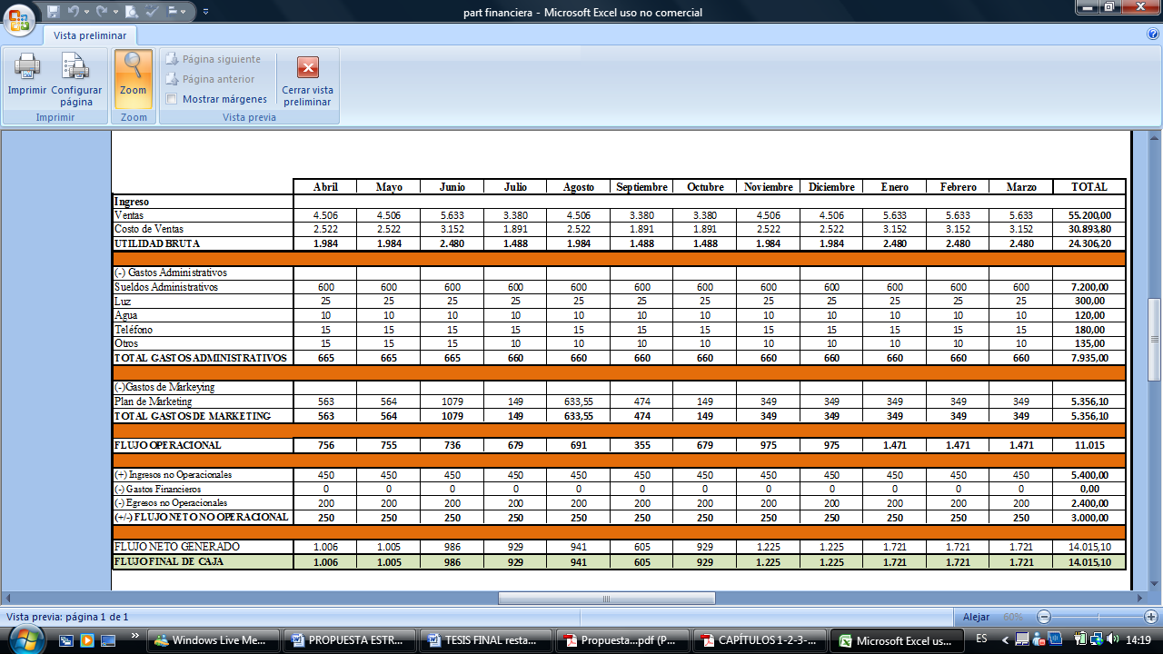
FLUJO DE CAJA SIN APLICACIÓN DEL PLAN

Slide 59
ESTADO DE RESULTADOS

Slide 60
ESTADO DE RESULTADOS

Slide 61
ESTRATEGIA DE PRECIOS

